Slide 1


第四章 函数基础
学生管理系统
商丘师范 韩杰

Slide 2
函数基础
目标
01 系统简介
02 步骤分析
03 需求实现
3.1 显示功能界面
3.2 用户输入序号，选择功能
3.3 根据用户选择，执行不同的功能
3.4 定义不同功能的函数
3.4.1 添加学生
......

Slide 3
01. 系统简介

Slide 4
1.1 系统简介
需求：进入系统显示系统功能界面，功能如下：
- 1、添加学生
- 2、删除学生
- 3、修改学生信息
- 4、查询学生信息
- 5、显示所有学生信息
- 6、退出系统
系统共6个功能，用户根据自己需求选取。

Slide 5
02. 步骤分析

Slide 6
2.1 步骤分析
1. 显示功能界面
2. 用户输入功能序号
3. 根据用户输入的功能序号，执行不同的功能(函数)
3.1 定义函数
3.2 调用函数

Slide 7
03. 需求实现

Slide 8
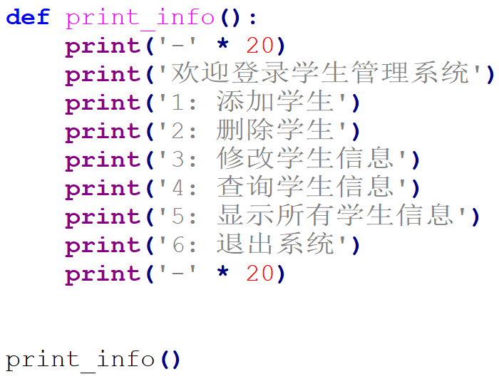
3.1 显示功能界面
定义函数print_info，负责显示系统功能。

Slide 9
3.2 用户输入序号，选择功能
user_num = input('请选择您需要的功能序号：')
Notes:
import keyword
print(keyword.kwlist)

Slide 10
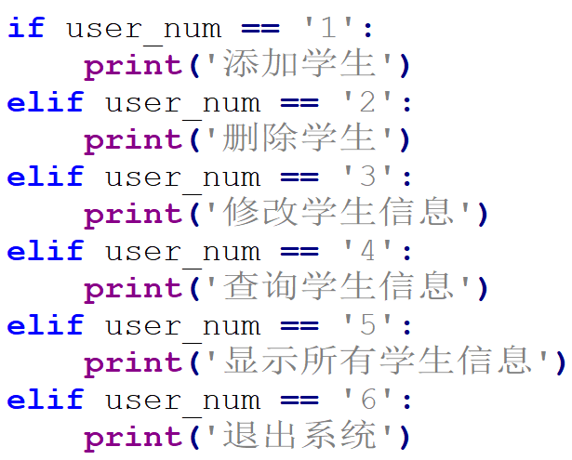
3.3 根据用户选择，执行不同的功能

Slide 11
工作中，需要根据实际需求调优代码。
1. 用户选择系统功能的代码需要循环使用，直到用户主动退出系统。
2. 如果用户输入1-6以外的数字，需要提示用户。

Slide 12
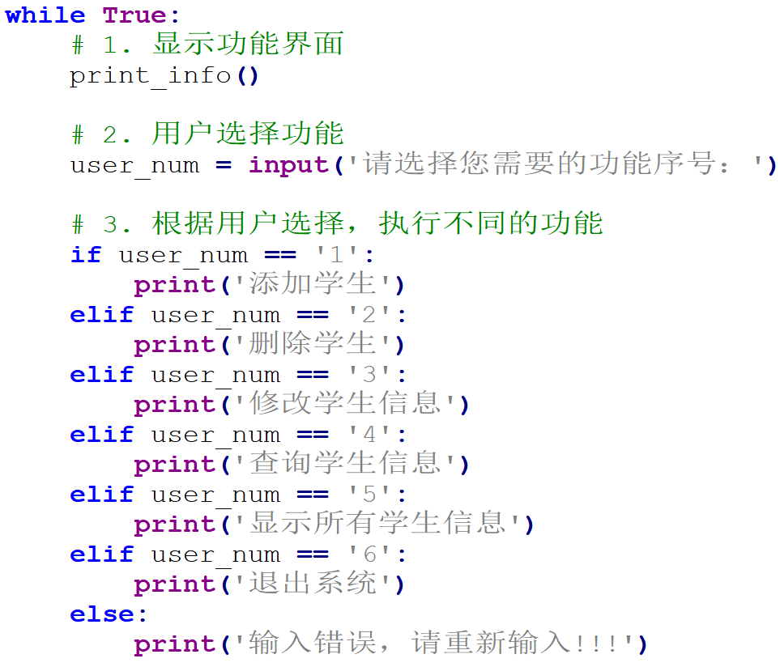

Slide 13
3.4 定义不同功能的函数
所有功能函数都是操作学生信息，所有存储所有学生信息应该是一个==全局变量==，数据类型为==列表==。
info = []

Slide 14
3.4.1 添加学生
- 需求分析
1. 接收用户输入学生信息，并保存
2. 判断是否添加学生信息
2.1 如果学生姓名已经存在，则报错提示
2.2 如果学生姓名不存在，则准备空字典，将用户输入的数据追加到字典，再列表追加字典数据
3. 对应的if条件成立的位置调用该函数

Slide 15
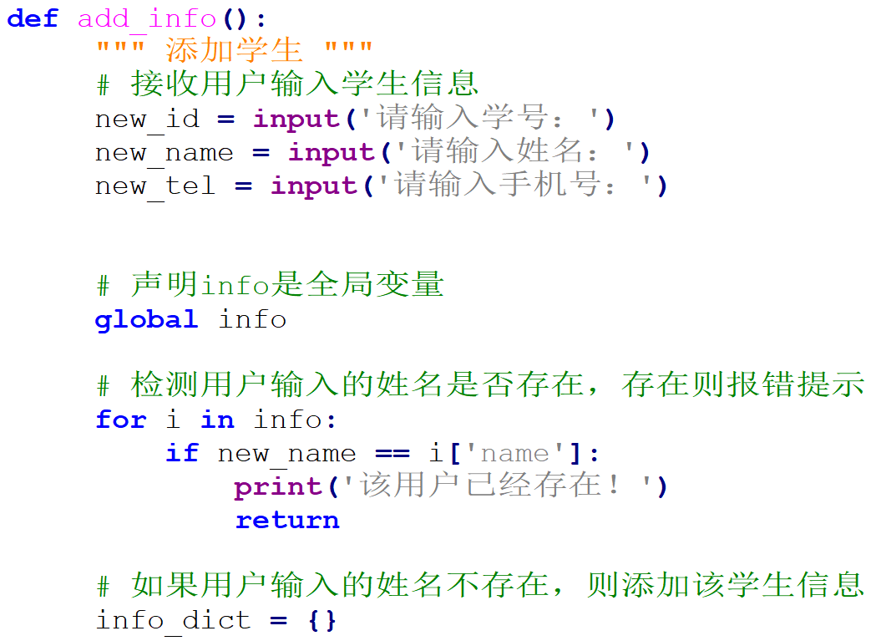
代码实现

Slide 16
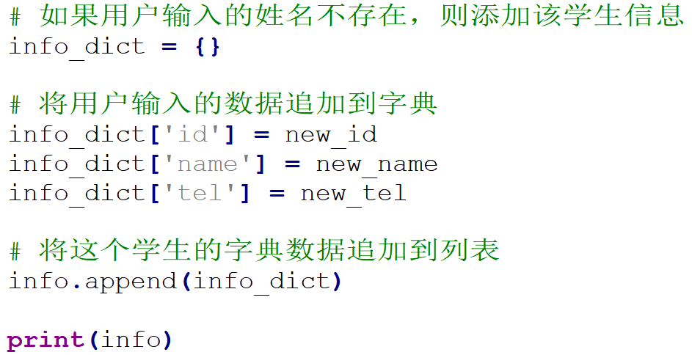
代码实现

Slide 17
3.4.2 删除学生
需求分析
按用户输入的学生姓名进行删除
1. 用户输入目标学生姓名
2. 检查这个学生是否存在
2.1 如果存在，则列表删除这个数据
2.2 如果不存在，则提示“该用户不存在”
3. 对应的if条件成立的位置调用该函数

Slide 18
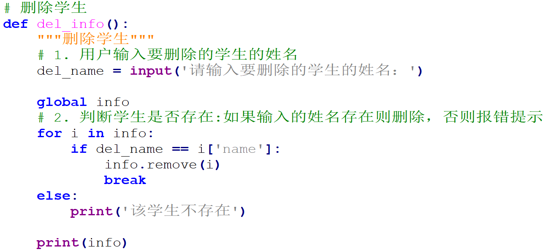
代码实现

Slide 19
3.4.3 修改学生信息
需求分析
1. 用户输入目标学生姓名
2. 检查这个学生是否存在
2.1 如果存在，则修改这位学生的信息，例如手机号
2.2 如果不存在，则报错
3. 对应的if条件成立的位置调用该函数

Slide 20
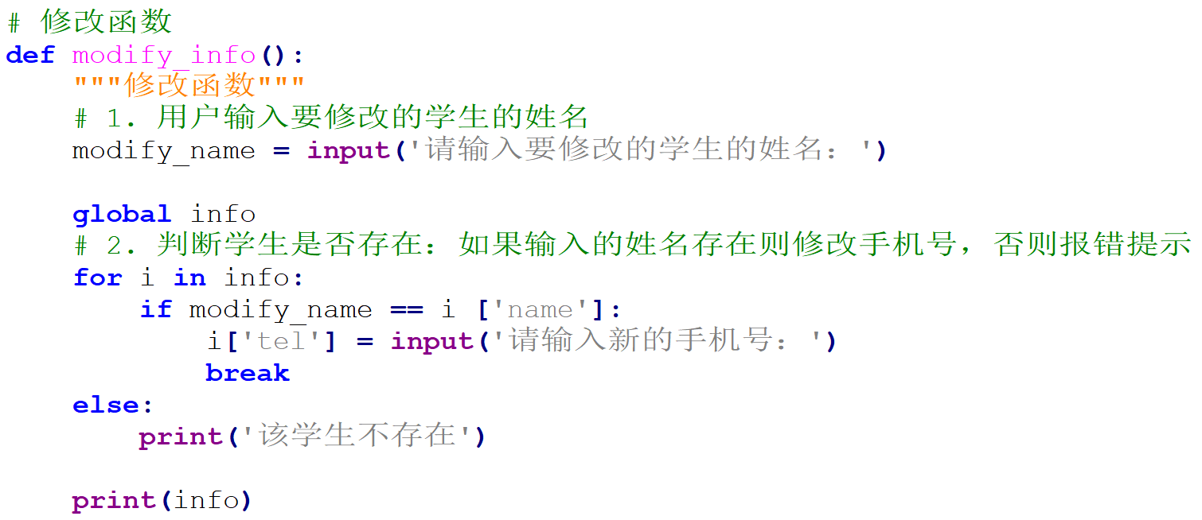
代码实现

Slide 21
3.4.4 查询学生信息
- 需求分析
1. 用户输入目标学生姓名
2. 检查学生是否存在
2.1 如果存在，则显示这个学生的信息
2.2 如果不存在，则报错提示
3. 对应的if条件成立的位置调用该函数

Slide 22
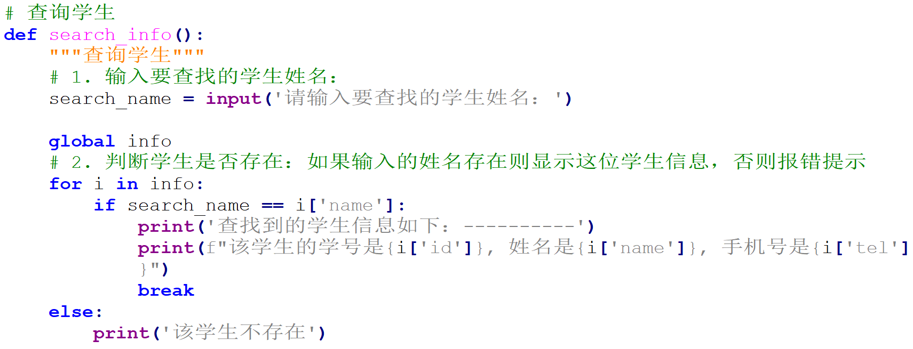
代码实现

Slide 23
3.4.5 显示所有学生信息
需求分析
打印所有学生信息

Slide 24
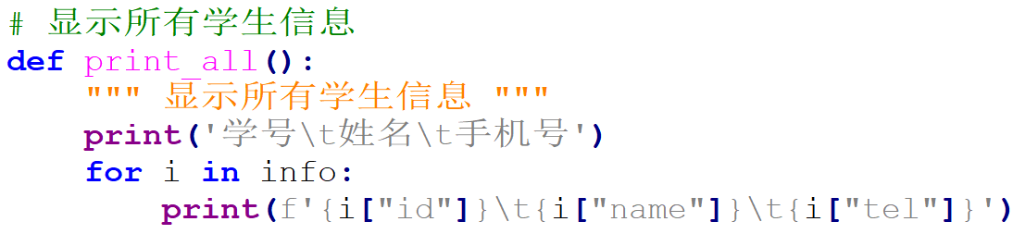
代码实现

Slide 25
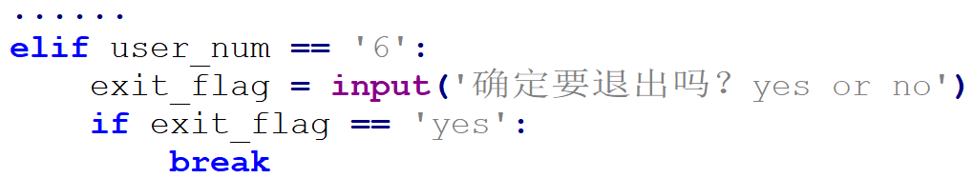
3.4.6 退出系统
在用户输入功能序号6的时候要退出系统，代码如下：

Slide 26
THANK YOU FOR WATCHING

